Slide 1
PERAN PEJABAT FUNGSIONAL DALAM
PEMBANGUNAN
Rapat Koordinasi Jabatan Fungsional Pengawas Radiasi
Jakarta, 26 Oktober 2016
Ir. Adi Junjunan Mustafa, MSc.
Plt. Sekretaris Deputi SDM Aparatur
Kementerian Pendayagunaan Aparatur Negara dan Reformasi Birokrasi

Slide 2
KERANGKA PAPARAN
1. Tantangan Birokrasi
2. Arah Pengembangan ASN
3. Kebijakan tentang ASN, Peran Jabatan Fungsional

Slide 3
TANTANGAN BIROKRASI
1

Slide 4
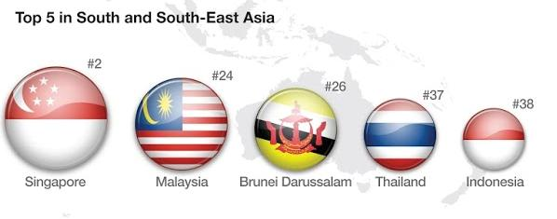
Competitiveness is the set of institutions, policies, and factors that
determine the level of productivity of an economy
PERINGKAT INDONESIA MENINGKAT DARI #55 (TAHUN 2008-2009) MENJADI #38 (TAHUN 2013-2014)

Slide 5
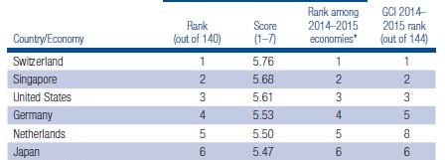
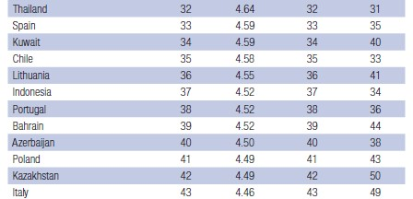

Slide 6
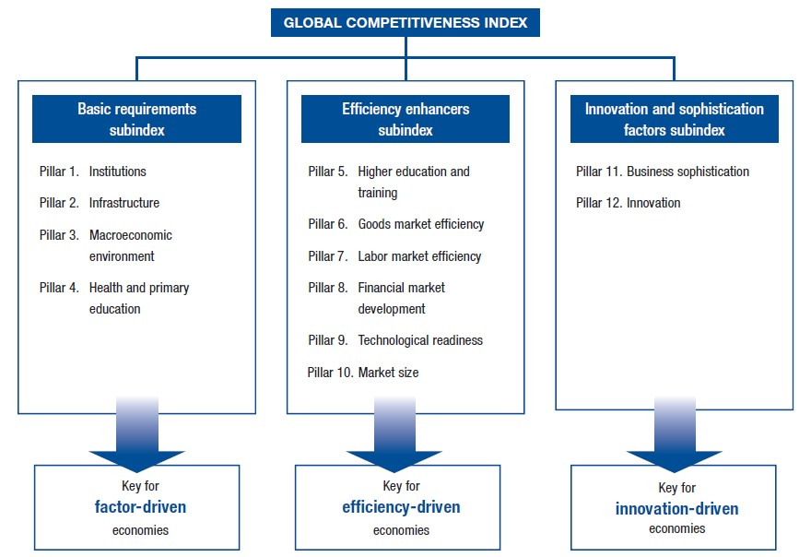

Slide 7
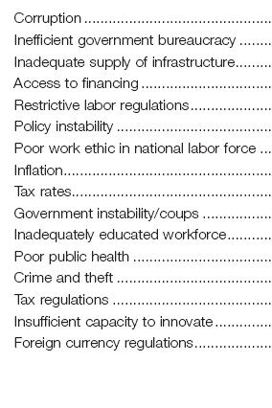
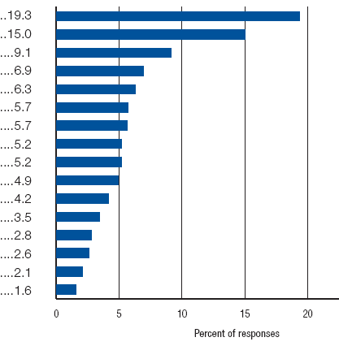
2008-2009
10.7
19.3
DARI 2008-2009 ke 2013-2014
- KORUPSI MEMBURUK
- KINERJA BIROKRASI MEMBAIK

Slide 8
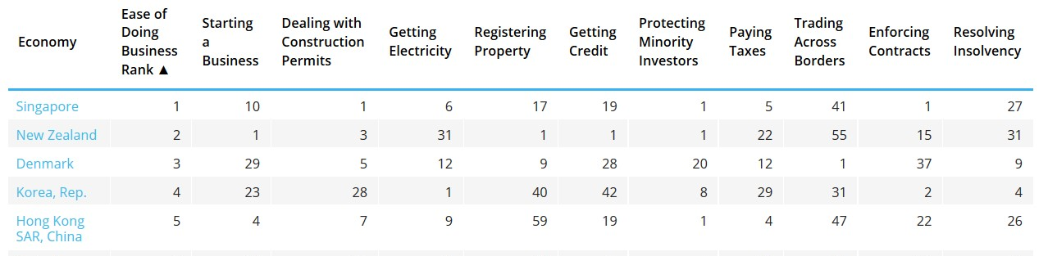
http://www.doingbusiness.org/rankings

Slide 9
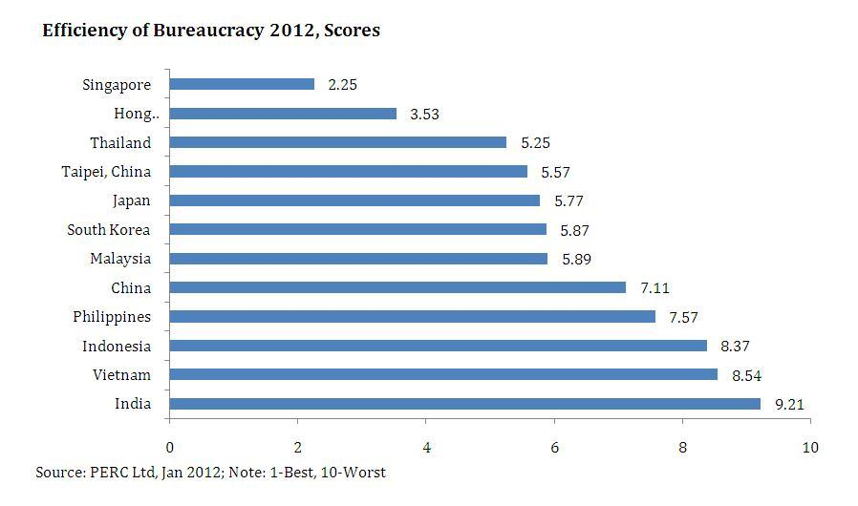
SALAH SATU PENILAIAN KINERJA BIROKRASI
EFISIENSI BIROKRASI DI INDONESIA
PERC: Political and Economic Risk Consultancy

Slide 10
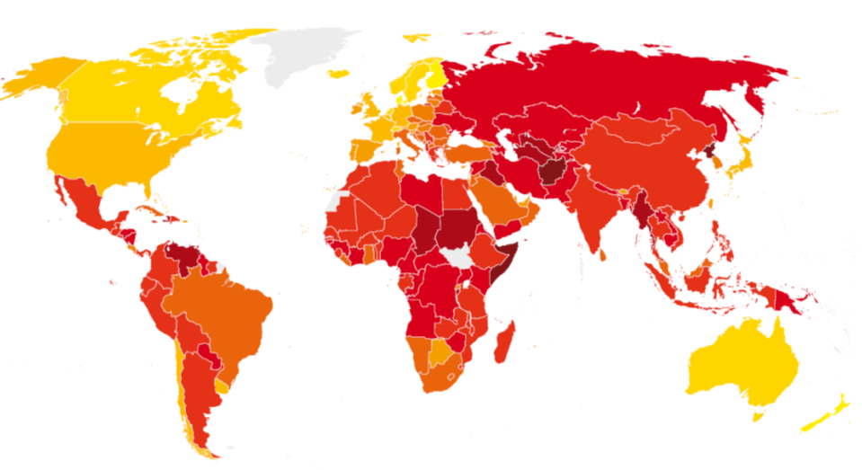

Slide 11
Sekilas Status PNS
3,89% PNS terhadap Angkatan Kerja (118,19 juta) | 4.475.315 Jumlah PNS per Juni 2016 | PNS Pusat : 21,04% PNS Daerah : 78,96%
-0,312% Rata-rata pertumbuhan pertahun 2010-2015 | 42 tahun Median 51 tahun Modus | Tingkat Pertumbuhan Rata-rata pertahun Guru: 0,28% Dokter : 2,28% Paramedis : 7,70%
7,78% PNS diatas 55 Tahun
 | 37,26% JFU
Sumber: PU-PNS BKN, 2016

Slide 12
KOMPOSISI ASN BERDASAR JABATAN
JFT Guru | 1.676.144 | 37,45 %
JFT Kesehatan | 194.526 | 4,34 %
JFT Teknis | 438.489 | 9,79 %
JF U (Administrasi) | 1.667.905 | 37,26 %
J Struktural | 498.251 | 11,13 %
TOTAL PNS | 4.475.315 | 100 %
JUMLAH PNS
PER
JUNI 2016
PENGANGKATAN CPNS NASIONAL
TENAGA HONORER Vs PELAMAR UMUM (2005-2014)
Asal | Jumlah Pengangkatan | Persentase (%) | Ratio Terhadap thd Total PNS
Tenaga Honorer (THK1 + THK2) | 1.163.883 | 60% | 26%
Pelamar Umum | 775.884 | 40% | 17%

Slide 13
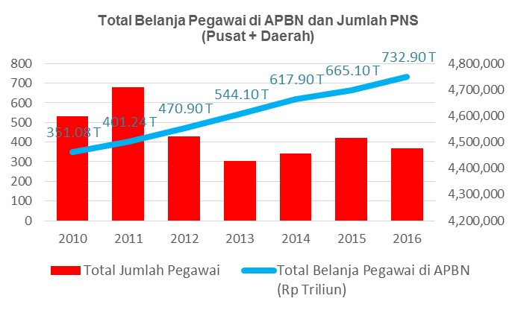
TREN BELANJA PEGAWAI ASN PUSAT DAN DAERAH
Belanja pegawai PNS cenderung meningkat dari Rp 351.08 Triliun pada Tahun 2010 menjadi Rp 732.90 Triliun pada Tahun 2016.

Slide 14
RASIO BELANJA PEGAWAI DALAM APBD TAHUN 2015
NO | RASIO BELANJA PEGAWAI DALAM APBD (%) | JUMLAH PEMDA
1 | Kurang dari 50 % | 300
2 | 50 – 60 % | 177
3 | Lebih dari 60 % | 58

Slide 15
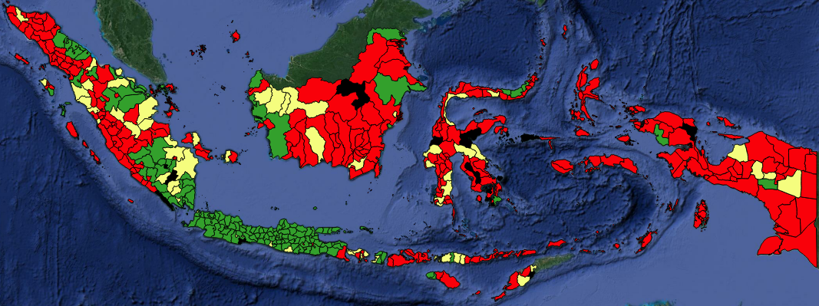
RASIO JUMLAH PNS TERHADAP PENDUDUK TAHUN 2016
NO | RASIO JUMLAH PNS TERHADAP PENDUDUK (%) | JUMLAH PEMDA
1 | Kurang dari 1.5 % | 183
2 | 1.5 – 2.0 % | 65
3 | Lebih dari 2.0 % | 276
4 | (Tidak ada data) | 18
Perlu intervensi
e-Government

Slide 16
WABAH PENYAKIT PNS TERKINI
KUDIS | : | KURANG DISIPLIN
TBC | : | TIDAK BISA COMPUTER
ASMA | : | ASAL MENGISI ABSEN
KRAM | : | KURANG TERAMPIL
ASAM URAT | : | ASAL SAMPAI KANTOR TRUS TIDUR
GINJAL | : | GAJI INGIN NAIK TAPI KERJANYA LAMBAN
PUCAT | : | PULANG CEPAT
MAGH | : | MAKAN GAJI BUTA HE HE HE

Slide 17
ARAH PENGEMBANGAN ASN (2015-2019)
2

Slide 18
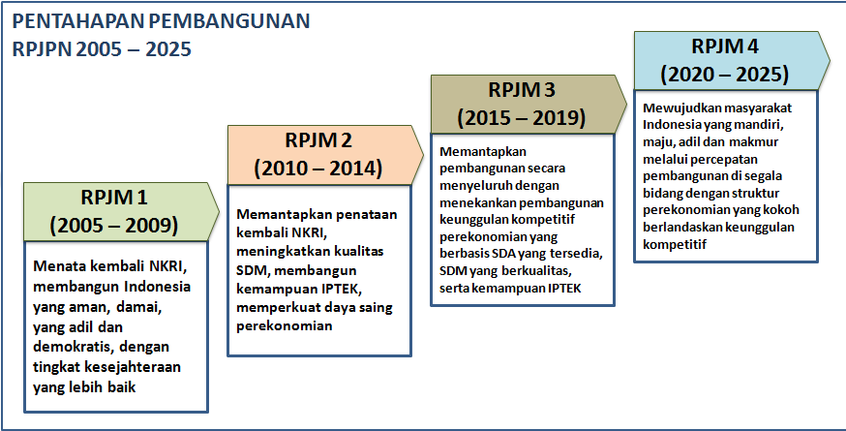
RPJMN 2015-2019 ADALAH RPJMN KE III DALAM RPJPN 2005-2025
Visi Pembangunan 2005-2025
INDONESIA YANG MANDIRI, MAJU, ADIL DAN MAKMUR
ASN
Human Capital
SMART ASN
Reformasi Birokrasi &
UU ASN
Good Governance
Milestones Pembangunan ASN
(UU 17 TAHUN 2007)

Slide 19
GRAND DESIGN REFORMASI BIROKRASI 2015-2025
UU 17/2007
RPJP
KEBIJAKAN REFORMASI BIROKRASI
UU 5/2014
ASN
STRATEGI DAN PROGRAM
SMART ASN
Birokrasi bersih, kompeten dan melayani
NAWA CITA
PermenPAN 11/2015 ROADMAP RB 2015-2019
(Operasionalisasi Grand Design Reformasi Birokrasi )
Perpres 81/2010 GRAND DESIGN RB 2010-2025
(Rancangan Induk Pelaksanaan Reformasi Birokrasi Nasional)

Slide 20
TRANSFORMASI BIROKRASI &
PENGELOLAAN SDM APARATUR
BIROKRASI BERSIH, KOMPETEN DAN MELAYANI
2025
2018
DYNAMIC GOVERNANCE
PENGEMBANGAN POTENSI HUMAN CAPITAL
2013
PERFORMANCE BASED BUREAUCRACY
MANAJEMEN
SDM
RULE BASED BUREAUCRACY
ADMINISTRASI
KEPEGAWAIAN
Notes:
----- Meeting Notes (8/22/13 14:05) -----
1. Rule base:
activity base
2. Performance:
Output base, outcome base
3. Dynamic:
Sensitif dengan perubahan lingkungan, memiliki pemikiran 10th
capability,
thinking ahead, thinking cross, thinking again

Slide 21
FONDASI UU UNTUK REFORMASI BIROKRASI
UU No. 25 Tahun 2009
Pelayanan Publik
UU No. 30 Tahun 2014 Administrasi Pemerintahan
BIROKRASI BERSIH, KOMPETEN DAN MELAYANI
BIROKRASI EKSISTING
UU No. 39 Tahun 2008 Kementerian Negara
UU APARATUR SIPIL NEGARA
RUU Sistem Pengawasan Intern Pemerintah
Peraturan Pelaksana:
6 PP, 4 PERPRES, 1 PERMEN

Slide 22
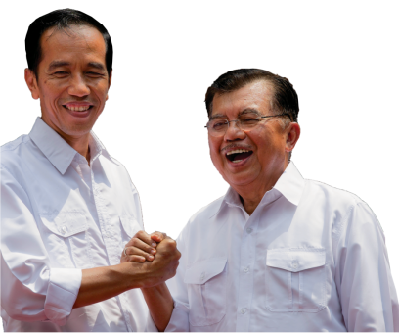
NAWA CITA
3 PROGRAM WAJIB, 4 PROGRAM PRIORITAS & 1 PROGRAM DUKUNGAN
PROGRAM WAJIB
KESEHATAN
PENDIDIKAN
PENANGGULANGAN KEMISKINAN
PROGRAM PRIORITAS
PEMBANGUNAN INFRASTRUKTUR
PEMBANGUNAN POROS MARITIM
PEMBANGUNAN KETAHANAN ENERGI
PEMBANGUNAN KETAHANAN PANGAN
PROGRAM DUKUNGAN
REFORMASI BIROKRASI

Slide 23
SASARAN PEMBANGUNAN ASN 2015 - 2019
Tantangan Manajemen SDM ke Depan
HIGHLY COMPETITIVE-AFTA-MEA
GLOBALISASI
COMPETITIVE ANTAR NEGARA
TEKNOLOGI INFORMASI & DIGITASI
HIGH COLLABORATION
SMART ASN
BERWAWASAN GLOBAL
MENGUASAI IT/DIGITAL DAN BAHASA ASING
DAYA NETWORKING TINGGI
INTEGRITY
HOSPITALITY
ENTREPREUNER-SHIP, INNOVATIVE
2019
2015
Arah Strategis Pembangunan Nasional
2015-2019
(Perencanaan, Rekruitmen & Profesionalisme)
Profil SDM ASN saat ini
Benchmark ASN Internasional
Tantangan SDM Internal
KUALIFIKASI ASN DG STRATEGI PEMBANGUNAN BLM TERKAIT SEPENUHNYA
MISMATCH SPESIFIKASI JABATAN & MAN QUALIFICATION
PENEGAKAN DISIPLIN BLM SEPENUHNYA DIJALANKAN
ORIENTASI PEMBANGUNAN SDMA CENDERUNG TERTUTUP/KEDAERAHAN

Slide 24
KEBIJAKAN TENTANG ASN
3

Slide 25
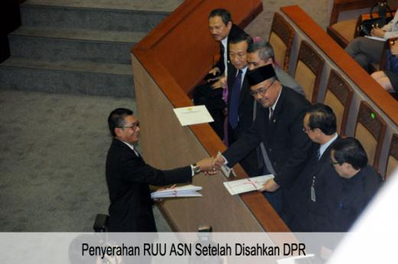
PERSETUJUAN RUU ASN OLEH DPR RI 19 DESEMBER 2013
UU NO. 5 THN 2014 TTG ASN
TGL 15 JANUARI 2014

Slide 26
TUJUAN UTAMA UU ASN
Independensi dan Netralitas
Kompetensi
Kinerja/ Produktivitas Kerja
Integritas
Kesejahteraan
Kualitas Pelayanan Publik
Pengawasan dan Akuntabilitas
setkab.go.id

Slide 27
PRINSIP DASAR UU ASN
Memberlakukan “SISTEM MERIT ” melalui:
Sistem Merit adalah kebijakan dan Manajemen ASN yang berdasarkan pada kualifikasi, kompetensi, dan kinerja secara adil dan wajar dengan tanpa membedakan latar belakang politik, ras, warna kulit, agama, asal usul, jenis kelamin, status pernikahan, umur, ataupun kondisi kecacatan.
Seleksi dan promosi secara adil dan kompetitif
Menerapkan prinsip fairness
Penggajian, reward and punishment berbasis kinerja
Standar integritas dan perilaku untuk kepentingan publik
Manajemen SDM secara efektif dan efisien
Melindungi pegawai dari intervensi politik dan dari tindakan semena-mena.

Slide 28
Reformasi Manajemen ASN
“Pengelolaan ASN Berbasiskan Sistem Merit”
Perencanaan ASN dan pengadaan sesuai
arah pembangunan
Penghargaan berdasarkan kinerja
Kebutuhan ASN berdasarkan Anjab & ABK
Penyelarasan dg Standar Kompetensi Jabatan
Pemberhentian ASN karena tidak mencapai kinerja
Sistem Seleksi CPNS menggunakan CAT & Promosi JPT secara Terbuka
UU 5/2014
ASN
Penggajian & Tunjangan berdasarkan beban, tanggung jawab & resiko pekerjaan
Penilaian Kinerja dengan SKP dan
penilaian Perilaku 360⁰
Jaminan Pensiun dan Jaminan Hari Tua berdasarkan iuran pasti
Pengembangan kapasitas ASN
Diklat PNS minimal 5 hari/tahun

Slide 29
Peran Jabatan Fungsional
Visi Misi Pemerintah
Tusi Lembaga
Tusi Jabatan Fungsional

Slide 30
Kriteria Penetapan JF
fungsi dan tugasnya berkaitan dengan pelaksanaan fungsi dan tugas Instansi Pemerintah;
mensyaratkan keahlian atau keterampilan tertentu yang dibuktikan dengan sertifikasi dan/atau penilaian tertentu;
dapat disusun dalam suatu jenjang Jabatan berdasarkan tingkat kesulitan dan kompetensi;
pelaksanaan tugas yang bersifat mandiri dalam menjalankan tugas profesinya; dan
kegiatannya dapat diukur dengan satuan nilai atau akumulasi nilai butir-butir kegiatan dalam bentuk angka kredit.

Slide 31
DAFTAR PENILAIAN PENATAAN SISTEM MANAJEMEN SDM
1 | Perencanaan kebutuhan pegawai sesuai dengan kebutuhan organisasi (1)
 | a. | Analisis jabatan dan analisis beban kerja telah dilakukan
 | b. | Perhitungan kebutuhan pegawai telah dilakukan
 | c. | Rencana redistribusi pegawai telah disusun dan diformalkan
 | d. | Proyeksi kebutuhan 5 tahun telah disusun dan diformalkan
 | e. | Perhitungan formasi jabatan yang menunjang kinerja utama instansi telah dihitung dan diformalkan
2 | Proses penerimaan pegawai transparan, objektif, akuntabel dan bebas KKN (2)
 | a. | Pengumuman penerimaan diinformasikan secara luas kepada masyarakat
 | b. | Pendaftaran dapat dilakukan dengan mudah, cepat dan pasti (online)
 | c. | Persyaratan jelas, tidak diskriminatif
 | d. | Proses seleksi transparan, objektif, adil, akuntabel dan bebas KKN
 | e. | Pengumuman hasil seleksi diinformasikan secara terbuka

Slide 32
3 | Pengembangan pegawai berbasis kompetensi (1)
 | a. | Telah ada standar kompetensi jabatan
 | b. | Telah dilakukan asessment pegawai
 | c. | Telah diidentifikasi kebutuhan pengembangan kompetensi
 | d. | Telah disusun rencana pengembangan kompetensi dengan dukungan anggaran yang mencukupi
 | e. | Telah dilakukan pengembangan pegawai berbasis kompetensi sesuai dengan rencana dan kebutuhan pengembangan kompetensi
 | f. | Telah dilakukan monitoring dan evaluasi pengembangan pegawai berbasis kompetensi secara berkala
4 | Promosi jabatan dilakukan secara terbuka (6)
 | a. | Kebijakan promosi terbuka telah ditetapkan
 | b. | Promosi terbuka pengisian jabatan pimpinan tinggi telah dilaksanakan
 | c. | Promosi terbuka dilakukan secara kompetitif dan obyektif
 | d. | Promosi terbuka dilakukan oleh panitia seleksi yang independen
 | e. | Hasil setiap tahapan seleksi diumumkan secara terbuka

Slide 33
5 | Penetapan kinerja individu (2)
 | a. | Penerapan penetapan kinerja individu
 | b. | Terdapat penilaian kinerja individu yang terkait dengan kinerja organisasi
 | c. | Ukuran kinerja individu telah memiliki kesesuaian dengan indikator kinerja individu level diatasnya
 | d. | Pengukuran kinerja individu dilakukan secara periodik
 | e. | Telah dilakukan monitoring dan evaluasi atas pencapaian kinerja individu.
 | f. | Hasil penilaian kinerja individu telah dijadikan dasar untuk pengembangan karir individu
 | g. | Capaian kinerja individu telah dijadikan dasar untuk pemberian tunjangan kinerja
6 | Penegakan aturan disiplin/kode etik/kode perilaku pegawai (1)
 | a. | Aturan disiplin/kode etik/kode perilaku instansi telah ditetapkan
 | b. | Aturan disiplin/kode etik/kode perilaku instansi telah diimplementasikan
 | c. | Adanya monitoring dan evaluasi atas pelaksanaan aturan disiplin/kode etik/kode perilaku instansi
 | d. | Adanya pemberian sanksi dan imbalan (reward)

Slide 34
7 | Pelaksanaan evaluasi jabatan (1)
 | a. | Informasi faktor jabatan telah disusun
 | b. | Peta jabatan telah ditetapkan
 | c. | Kelas jabatan telah ditetapkan
8. | Sistem Informasi Kepegawaian (1)
 | a. | Sistem informasi kepegawaian telah dibangun sesuai kebutuhan
 | b. | Sistem informasi kepegawaian dapat diakses oleh pegawai
 | c. | Sistem informasi kepegawaian terus dimutakhirkan
 | d. | Sistem informasi kepegawaian digunakan sebagai pendukung pengambilan kebijakan manajemen SDM

Slide 35
PEMETAAN KINERJA & KUALIFIKASI-KOMPETENSI PEGAWAI ASN
Pejabat Pembina Kepegawaian (PPK) Wajib Melakukan Pemetaan Kualifikasi & Kompetensi ASN
TIDAK BERKINERJA
BERKINERJA
3
1
KOMPETEN- KUALIFIKASI SESUAI, TAPI TIDAK BERKINERJA
KOMPETEN- KUALIFIKASI SESUAI & BERKNERJA
KOMPETEN-KULAIFIKASI SESUAI
MUTASI/ROTASI
PROMOSI
4
2
TIDAK KOMPETEN-KUALIFIKASI TIDAK SESUAI & TIDAK BERKINERJA
TIDAK KOMPETEN-KUALIFIKASI TIDAK SESUAI NAMUN BERKINERJA
T KOMPETEN-KUALIFIKASI TIDAK SESUAI
RASIONALISASI
DIKLAT

Slide 36
POLA KARIR PEGAWAI ASN
UTAMA
JABATAN
PIMPINAN
TINGGI
POSISI
PPPK
MADYA
PRATAMA
PNS
KARIER
ADMINISTRATOR
KEAHLIAN
JABATAN
ADMINISTRASI
JABATAN FUNGSIONAL
PPPK
PENGAWAS
KETRAMPILAN
PELAKSANA

Slide 37
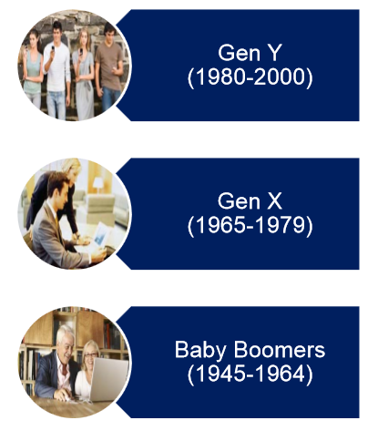
ANTISIPASI REKRUITMEN GENERASI Y
GEN-Y
(R.J. STONE DLM KEMENKEU & PERTAMINA, 2013)
CEPAT BELAJAR & PINTAR
KRITIS
BEKERJA MOBILE
MELEK TEKNOLOGI
MUDAH BERGAUL
SELEKTIF MEMILIH PEMIMPIN
BERORIENTASI PD TIM
SUKA TANTANGAN BESAR
TIDAK TERINTIMIDASI OLEH ATASAN/ SENIOR

Slide 38
ORGANISASI ASN
KEDUDUKAN: Wadah Korps Profesi Pegawai ASN RI untuk menyalurkan aspirasinya.
TUJUAN :
Menjaga kode etik profesi dan standar pelayanan profesi ASN; dan
Mewujudkan jiwa korps ASN sebagai pemersatu bangsa.
FUNGSI :
Pembinaan dan pengembangan profesi ASN;
Memberikan perlindungan hukum dan advokasi terhadap dugaan pelanggaran sistem merit dan masalah hukum dalam melaksanakan tugas;
Memberikan rekomendasi kepada majelis kode etik instansi terhadap pelanggaran kode etik profesi dan kode perilaku profesi;
Menyelenggarakan usaha-usaha untuk peningkatan kesejahteraan anggota korps profesi ASN RI sesuai dengan peraturan perudang-undangan

Slide 39
SISTEM INFORMASI ASN
Tujuan: Efisiensi, Efektivitas, Akurasi Pengambilan Keputusan dalam manajemen ASN.
Sifat: Nasional dan terintegrasi antar instansi.
Pembangunan dan pemutakhiran Data secara berkala.
Berbasis TI yang mudah diaplikasikan, mudah diakses dan memiliki sistem keamanan terpercaya.
Pengelola: BKN dan dapat digunakan/diakses oleh instansi terkait baik untuk keperluan update data maupun untuk pengambilan keputusan.

Slide 40
Dokumentasi Reformasi Manejemen ASN

Slide 41
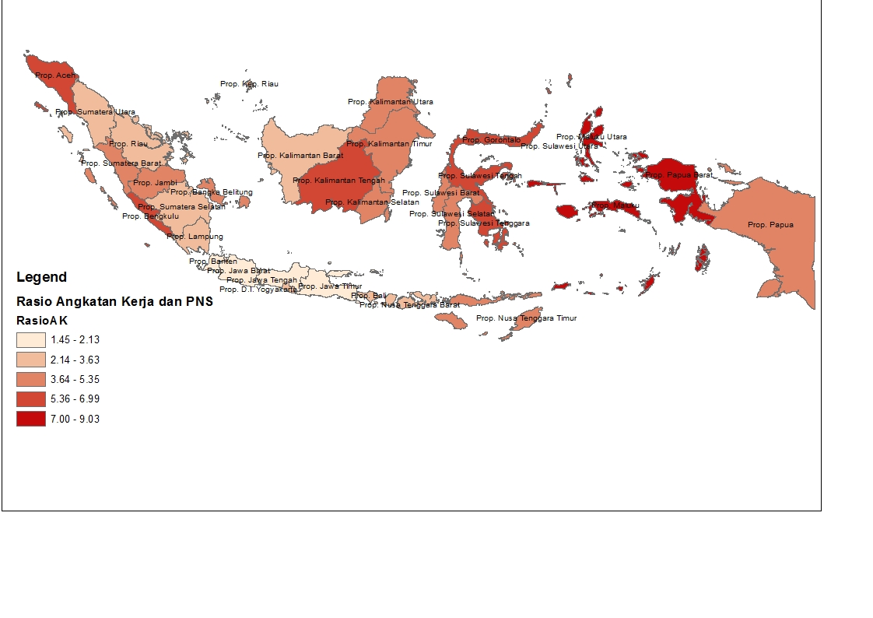
SISTEM INFORMASI SDMA BERBASIS GIS
RASIO PNS & ANGKATAN KERJA
Dominasi PNS
Sumber: BKN, 2016

Slide 42
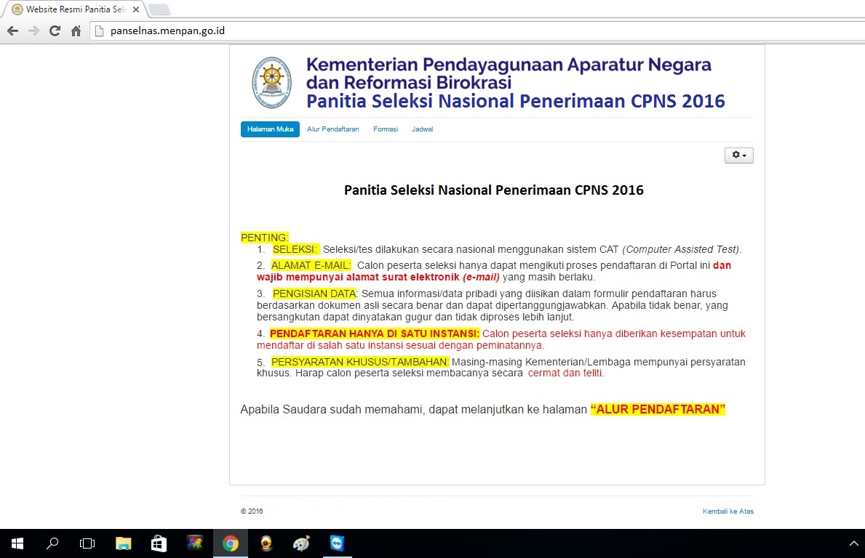

Slide 43
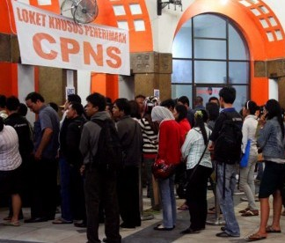
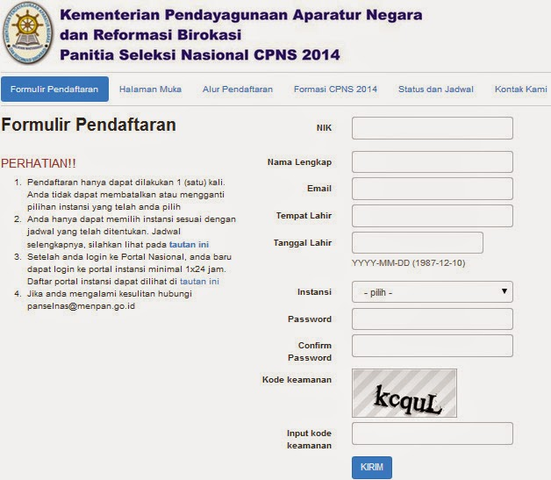
Seleksi CPNS
REGISTRASI MANUAL
REGISTRASI ONLINE
Sebelum 2014
2014

Slide 44
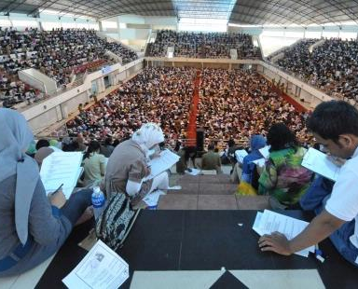
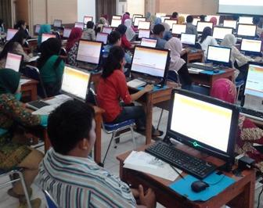
COMPUTER
ASSISTED TEST (CAT)
PAPER-BASED TEST
Muara Enim

Slide 45
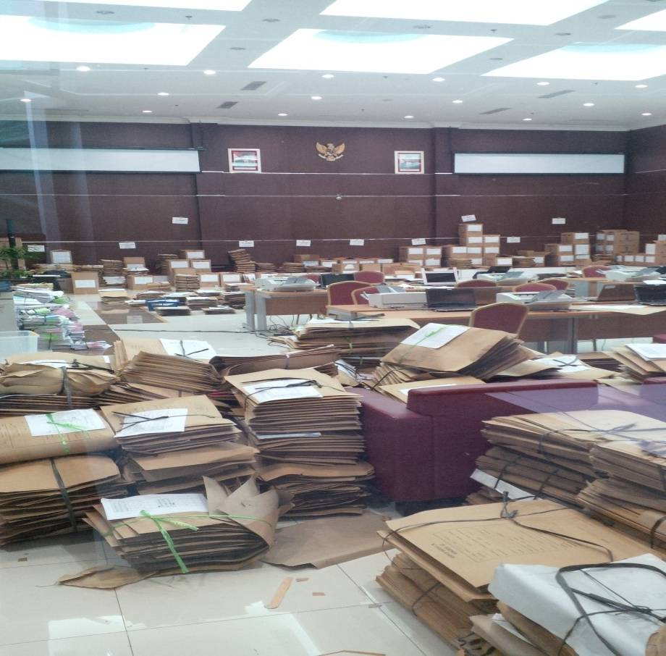
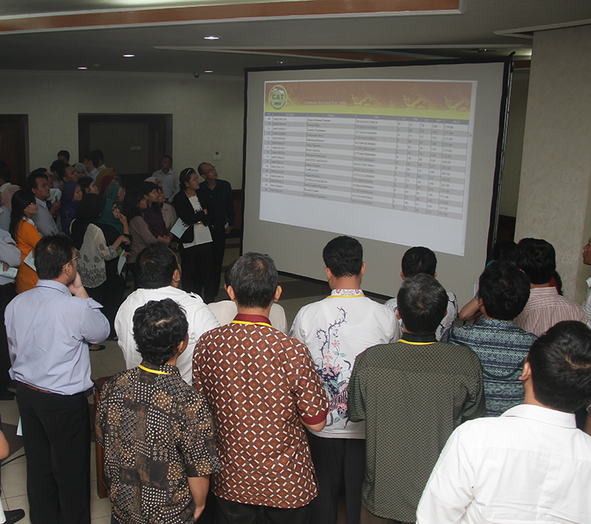
COMPUTER ASSISTED TEST (CAT)-THE RESULT
PAPER-BASED TEST
RESULT HANDLING
AROUND 1.381.343 APPLICANT ANSWER SHEETS

Slide 46
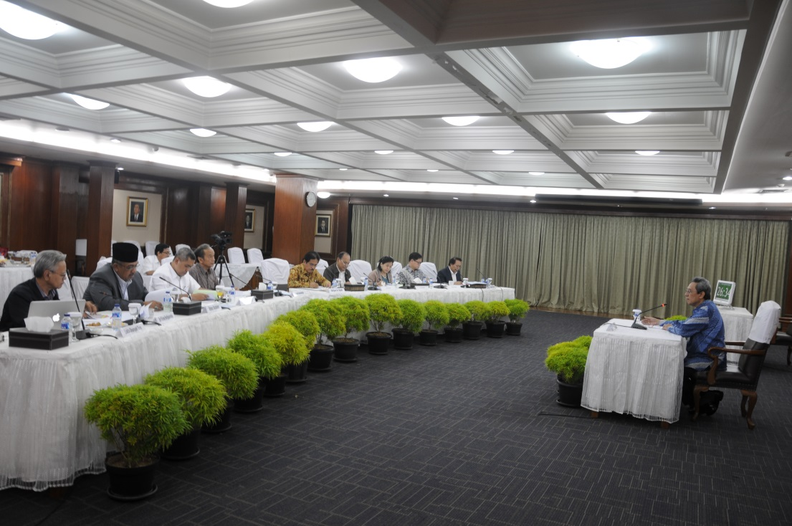
Seleksi Terbuka JPT

Slide 47
TERIMA KASIH
adi.junjunan@menpan.go.id

